Slide 1
Ohjelmistojen mallintaminen
Luento 2, 6.11.

Slide 2
Kertausta: Ohjelmistotuotantoprosessin vaiheet
Vaatimusanalyysi- ja määrittely
    Mitä halutaan?
Suunnittelu
    Miten tehdään?
Toteutus
    Ohjelmointi
Testaus
    Varmistetaan että toimii niin kuin halutaan
Ylläpito
    Korjataan bugit ja tehdään laajennuksia

Slide 3
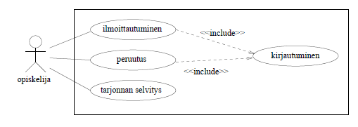
Viimeksi: käyttötapaukset
Tapa dokumentoida järjestelmän toiminnalliset vaatimukset
    Käytetään siis vaatimusmäärittelyssä
Käyttötapaus dokumentoi miten käyttäjä kommunikoi järjestelmän kanssa suorittaessaan jotain tehtävää
    Yksi käyttötapaus kuvaa isomman tavoitteellisen kokonaisuuden
    Ei kuvaa järjestelmän sisäistä rakennetta tai toimintaa
Yleiskuva järjestelmän toiminnallisuudesta käyttötapauskaaviona
    Ellipsit käyttötapauksia, tikkuihmiset käyttäjiä
    Kuvassa kirjautuminen on apukäyttötapaus jonka ilmoittautuminen ja peruutus sisällyttävät

Slide 4
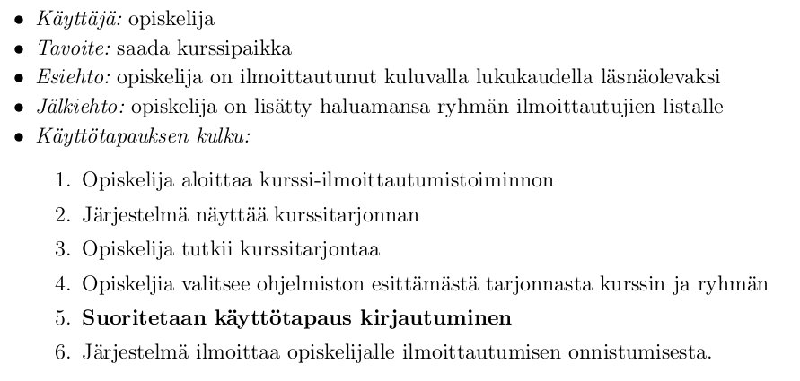
Käyttötapaus kuvataan tekstinä
Ohjelmistoprojektissa pitää kuvata kaikki käyttötapaukset tekstuaalisesti saman kaavan mukaan:
  käyttötapauspohja
Esim. käyttötapaus Ilmoittautuminen:

Slide 5
Oliot ja luokat
Kuten viikko sitten mainittiin, nykyään ohjelmistokehitys perustuu usein seuraavaan oletukseen
  Minkä tahansa järjestelmän katsotaan voivan muodostua olioista, jotka yhteistyössä toimien ja toistensa palveluja hyödyntäen tuottavat järjestelmän tarjoamat palvelut
Mikä siis on olio?
  jokin ohjelman tai sen sovellusalueen kannalta mielenkiintoinen asia tai käsite, tai ohjelman osa
  yleensä yhdistää tietoa ja toiminnallisuutta
  omaa identiteetin, eli erottuu muista olioista omaksi yksilökseen

Slide 6
Oliot ja luokat
Jokainen olio kuuluu johonkin luokkaan
Luokka kuvaa minkälaisia siihen kuuluvat oliot ovat tietosisällön ja toiminnallisuuden suhteen
Luokka Javassa:
public class Henkilo {
private String nimi;
private int ika;
public Henkilo(String n) { nimi = n; }
public void vanhene() { ika++; }
}
ja Henkilö-olioita:
Henkilo arto = new Henkilo(”Arto”);
Henkilo heikki = new Henkilo(”Heikki”);
arto.vanhene();
heikki.vanhene();

Slide 7
Suunnittelu ja toteutusvaiheen oliot ja luokat
Oliota ja luokkia ajatellaan usein ohjelmointitason käsitteinä
  Esim. Javassa määritellään luokka class Henkilo { … }
  Ja luodaan olioita Henkilo arto = new Henkilo(”Arto”);
  Ohjelma siis muodostuu olioista
  Oliot elävät koneen muistissa
  Ohjelman toiminnallisuus muodostuu olioiden toiminnallisuudesta
Ohjelmiston suunnitteluvaiheessa suunnitellaan mistä oliosta ohjelma koostuu ja miten oliot kommunikoivat
  Nämä oliot sitten toteutetaan ohjelmointikielellä toteutusvaiheessa
Mistä suunnitteluvaiheen oliot tulevat? Miten ne keksitään?

Slide 8
Vaatimusanalyysivaiheen oliot ja luokat
Vaatimusmäärittelyn yhteydessä tehdään usein vaatimusanalyysi
  Kartoitetaan ohjelmiston sovellusalueen (eli sovelluksen kohdealueen) kannalta tärkeitä käsitteitä ja niiden suhteita
Eli mietitään mitä tärkeitä asioita sovellusalueella on olemassa
  Esim. kurssihallintojärjestelmän käsitteitä ovat
    Kurssi
    Laskariryhmä
    Ilmoittautuminen
    Opettaja
    Opiskelija
    Sali
    Salivaraus
Nämä käsitteet voidaan ajatella luokkina

Slide 9
Vaatimusanalyysivaiheen oliot ja luokat
Vaatimusanalyysivaiheen luokat ovat vastineita reaalimaailman käsitteille
Kun edetään vaatimuksista ohjelmiston suunnitteluun, monet vaatimusanalyysivaiheen luokista saavat vastineensa ”ohjelmointitason” luokkina, eli luokkina, jotka on tarkoitus ohjelmoida esim. Javalla
Eli riippuen katsantokulmasta luokka voi olla joko
    reaalimaailman käsitteen vastine, tai
    suunnittelu- ja ohjelmointitason ”tekninen” asia
Tyypillisesti ohjelmatason olio on vastine jollekin todellisuudessa olevalle ”oliolle”
    Ohjelma simuloi todellisuutta
Ohjelmissa on myös paljon luokkia ja olioita, joille ei ole vastinetta todellisuudessa
    Esim. käyttöliittymän toteuttavat oliot

Slide 10
Oliomallinnus ja Olioperustainen ohjelmistokehitys
Olioperustainen ohjelmistokehitys etenee yleensä seuraavasti:
  Luodaan määrittelyvaiheen oliomalli sovelluksen käsitteistöstä
    Mallin oliot ja luokat ovat rakennettavan sovelluksen kohdealueen käsitteiden vastineita
  Suunnitteluvaiheessa tarkennetaan edellisen vaiheen oliomalli suunnitteluvaiheen oliomalliksi
    Oliot muuttuvat yleiskäsitteistä teknisen tason olioiksi
    Mukaan tulee olioita, joilla ei suoraa vastinetta reaalimaailman käsitteistössä
  Toteutetaan suunnitteluvaiheen oliomalli jollakin olioohjelmointi-kielellä
Voidaankin ajatella, että malli tarkentuu muuttuen koko ajan ohjelmointikieliläheisemmäksi/teknisemmäksi siirryttäessä määrittelystä suunnitteluun ja toteutukseen

Slide 11
Luokka- ja oliokaaviot
Palaamme oliomallinnukseen ja olioiden käyttöön määrittely- ja suunnittelutasolla myöhemmin
Nyt tarkastelemme miten olioita ja luokkia kuvataan UML:ssä
Sama mallinnustekniikka kelpaa sekä teknisen tason että korkeamman tason olioille ja luokille

Slide 12
Luokka- ja oliokaaviot
Järjestelmän luokkarakennetta kuvaa luokkakaavio (engl. class diagram)
  Mitä luokkia olemassa
  Minkälaisia luokat ovat
  Luokkien suhteet toisiinsa
Luokkakaavio on UML:n eniten käytetty kaaviotyyppi
Luokkakaavio kuvaa ikäänkuin kaikkia mahdollisia olioita, joita järjestelmässä on mahdollista olla olemassa
Oliokaavio (engl. object diagram) taas kuvaa mitä olioita järjestelmässä on tietyllä hetkellä

Slide 13

Luokka- ja oliokaaviot
Luokkaa kuvataan laatikolla, jonka sisällä on luokan nimi
    Kuten pian näemme, laatikossa voi olla myös muuta
Luokasta luotuja olioita kuvataan myös laatikolla, erona on nimen merkintätapa
    Nimi alleviivattuna, sisältäen mahdollisesti myös olion nimen
Kuvassa Henkilö-luokka ja kolme Henkilö-olioa
    Kolmas olioista on nimetön
Luokkia ja olioita ei sotketa samaan kuvaan, kyseessä onkin kaksi kuvaa: vasemmalla luokkakaavio ja oikealla oliokaavio
    Oliokaavio kuvaa tietyn hetken tilanteen, olemassa 3 henkilöä

Slide 14

Luokka- ja oliokaaviot: attribuutit
Luokan olioilla on attribuutteja eli oliomuuttujia ja operaatiota eli metodeja
Nämä määritellään luokkamäärittelyn yhteydessä
    Aivan kuten Javassa kirjoitettaessa class Henkilö{ … } määritellään kaikkien Henkilö:n attribuutit ja metodit luokan määrittelyn yhteydessä
Luokkakaaviossa attribuutit määritellään luokan nimen alla omassa osassaan laatikkoa
    Attribuutista on ilmaistu nimi ja tyyppi (voi myös puuttua)
Oliokaaviossa voidaan ilmaista myös attribuutin arvo

Slide 15
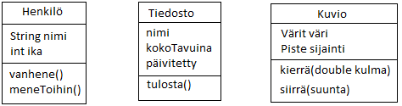
Luokka- ja oliokaaviot: metodit
Luokan olioiden metodit merkitään laatikon kolmanteen osaan
Luokkiin on pakko merkitä ainoastaan nimi
  Attribuutit ja metodit merkitään jos tarvetta
  Usein metodeista merkitään ainoastaan nimi, joskus myös parametrien ja paluuarvon tyyppi
Attribuuttien ja operaatioiden parametrien ja paluuarvon tyyppeinä voidaan käyttää valmiita tietotyyppejä (int, double, String, …) tai rakenteisia tietotyyppejä (esim. taulukko, ArrayList).
Tyyppi voi olla myös luokka, joko itse määritelty tai asiayhteydestä ”itsestäänselvä” (alla Väri ja Piste)

Slide 16
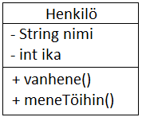
Luokkakaavio: attribuuttien ja operaatioiden näkyvyys
Ohjelmointikielissä voidaan attribuuttien ja metodien näkyvyyttä muiden luokkien olioille säädellä
    Javassa private, public, protected
UML:ssa näkyvyys merkitään attribuutin tai metodin eteen: public +, private -, protected #, package ~
    Jos näkyvyyttä ei ole merkitty, sitä ei ole määritelty
    Kovin usein näkyvyyttä ei viitsitä merkitä
Esim. alla kaikki attribuutit ovat private eli eivät näy muiden luokkien olioille, metodit taas public eli kaikille julkisia

Slide 17
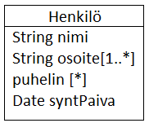
Luokkakaavio: attribuutin moniarvoisuus
Jos attribuutti on kokoelma samanlaisia arvoja (esim. taulukko), voidaan se merkitä luokkakaavioon
    Kirjoitetaan attribuutin perään hakasulkeissa kuinka monesta ”asiasta” attribuutti toistuu
    * tarkoittaa tuntematonta
Henkilöllä on vähintään 1 osoite, mutta osoitteita voi olla useita
Puhelinnumeron kohdalle on kirjoitettu [*], joka tarkoittaa, että numeroa ei välttämättä ole tai numeroita voi olla useita
Moniarvoisuus on asia joka merkitään kaavioon melko harvoin

Slide 18
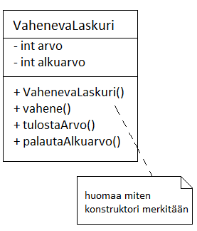
Ohjelmoinnin perusteista tuttu VahenevaLaskuri
public class VahenevaLaskuri {
private int arvo;
private int alkuarvo;
public VahenevaLaskuri(int arvo) {
this.arvo = arvo;
this.alkuarvo = arvo;
}
public void vahene() {
if ( this.arvo>0 ) { this.arvo--; }
}
public void tulostaArvo() {
System.out.prntln( this. arvo);
}
public void palautaAlkuarvo() { Kuvassa mukana UML-kommenttisymboli
this.arvo = this.alkuarvo;
}
}

Slide 19
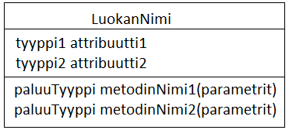
Kertaus: Luokan määrittely luokkakaaviossa
Eli luokka on laatikko, jossa luokan nimi ja tarvittaessa attribuutit sekä metodit
Attribuuttien ja metodien parametrien ja paluuarvon tyyppi ilmaistaan tarvittaessa
  Näkyvyysmääreet ilmaistaan tarvittaessa
Jos esim. metodeja ei haluta näyttää, jätetään metodiosa pois, vastaavasti voidaan menetellä attribuuttien suhteen

Slide 20
Olioiden väliset yhteydet
Ohjelmat sisältävät useita olioita ja olioiden välillä on yhteyksiä:
    Työntekijä työskentelee Yrityksessä
    Henkilö omistaa Auton
    Henkilö ajaa Autolla
    Auto sisältää Renkaat
    Henkilö asuu Osoitteessa
    Henkilö omistaa Osakkeita
    Työntekijä on Johtajan alainen
    Johtaja johtaa Työntekijöitä
    Johtaja erottaa Työntekijän
    Opiskelija on ilmoittautunut Kurssille
    Viljavarasto sisältää kaksi Varastoa
Yhteys voi olla pysyvämpiluontoinen eli rakenteinen tai hetkellinen
    Aluksi fokus pysyvämpiluontoisissa yhteyksissä

Slide 21
Olioiden väliset yhteydet
Ohjelmakoodissa pysyvä yhteys ilmenee yleensä luokassa olevana olioviitteenä, eli oliomuuttujana jonka tyyppinä on luokka
Henkilö omistaa Auton:
public class Auto{
public void aja(){ System.out.println("liikkuu"); }
}
public class Henkilö {
private Auto omaAuto; // viite olioon, jonka tyyppinä Auto
public Henkilö(Auto a) { omaAuto = a; }
public void meneTöihin() {
omaAuto.aja(); // metodissa henkilö käyttää omistamaansa autoa
}
}

Slide 22

Olioiden väliset yhteydet
Olioviite voitaisiin periaatteessa merkitä luokkakaavioon attribuuttina, kyseessähän on teknisessä mielessä attribuutti
    Näin ei kuitenkaan ole tapana tehdä
Parempi tapa on kuvata olioiden välinen yhteys luokkakaaviossa
    Jos Henkilö- ja Auto-olion välillä voi olla yhteys, yhdistetään Henkilö- ja Auto-luokat viivalla
Tilanne kuvattu alla
    Yhteydelle on annettu nimi omistaa
    Eli Henkilö-olio omistaa Auto-olion

Slide 23

Yhteys: kytkentärajoitteet ja roolit
Ohjelmakoodissa jokaisella henkilöllä on täsmälleen yksi auto
    ja auto liittyy korkeintaan yhteen henkilöön
Tämä kuvataan luokkakaaviossa kytkentärajoitteina
    Alla yhteyden oikeassa päässä on numero 1, joka tarkoittaa, että yhteen Henkilö-olioon liittyy täsmälleen yksi Auto-olio
    Yhteyden vasemmassa päässä 0..1, joka tarkoittaa, että yhteen Auto-olioon liittyy 0 tai 1 Henkilö-olioa
Auton rooli yhteydessä on olla henkilön omaAuto, rooli on merkitty Auton viereen
    Huom: roolin nimi on sama kun luokan Henkilö attribuuti jonka tyyppinä Auto
Henkilön rooli yhteydessä on olla omistaja

Slide 24
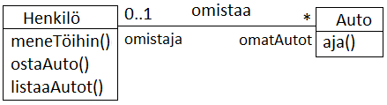
Yhteys
Edellisessä esimerkissä yhdellä Henkilö-oliolla on yhteys täsmälleen yhteen Auto-olioon
    Eli yhteyden Auto-päässä on kytkentärajoitteena 1
Jos halutaan mallintaa tilanne, jossa kullakin Henkilö-oliolla voi olla mielivaltainen määrä autoja (nolla tai useampi), niin kytkentärajoitteeksi merkitään *
    Alla tilanne, jossa henkilö voi omistaa useita autoja
    Kullakin autolla joko 0 tai 1 omistajaa

Slide 25
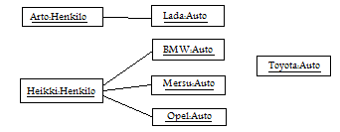
Yhteydet oliokaaviossa
Luokkakaavio kuvaa luokkien olioiden kaikkia mahdollisia suhteita
    Edellisessä sivulla sanotaan vaan, että tietyllä henkilöllä voi olla useita autoja ja tietyllä autolla on ehkä omistaja
Jos halutaan ilmaista asioiden tila jollain ajanhetkellä, käytetään oliokaaviota
    Mitä olioita tietyllä hetkellä on olemassa
    Miten oliot yhdistyvät
Alla tilanne, jossa Artolla on 1 auto ja Heikillä 3 autoa, yhdellä autolla ei ole omistajaa

Slide 26
Yhden suhde moneen -yhteyden toteuttaminen Javassa
Jos henkilöllä on korkeintaan 1 auto, on Henkilö-luokalla siis attribuutti, jonka tyyppi on Auto
public class Henkilö {
private Auto omaAuto; // viite olioon, jonka tyyppinä Auto
// ...
}
Jos henkilöllä on monta autoa, on Javassa yksi ratkaisu lisätä Henkilö-luokalle attribuutiksi listallinen (esim. ArrayList) autoja:
public class Henkilö {
private ArrayList<Auto> omatAutot;
// ...
}
Esimerkki seuraavalla sivulla, huomaa miten listalle lisätään uusi auto ja miten lista käydään läpi
ArrayLististä tarkemmin Ohjelmoinnin jatkokurssin materiaalissa

Slide 27
public class Henkilö {
private ArrayList<Auto> omatAutot;
public Henkilö () { omatAutot = new ArrayList<Auto>(); }
public void ostaAuto(Auto uusi){
omatAutot.add(uusi);
}
public void listaaAutot() {
for ( Auto auto : omatAutot ) {
System.out.prinln(auto);
}
}
public void meneToihin(){
if ( omatAutot.isEmpty() ) {
// käytä julkista liikennettä
} else {
// … valitaan auto jolla mennään töihin
}
}

Slide 28
Yhteyksistä
Kuten niin moni asia UML:ssä, on myös yhteyden nimen ja roolinimien merkintä vapaaehtoista
    Joskus asia on niin ilmeinen, että nimeämistä ei tarvita
Jos kytkentärajoite jätetään merkitsemättä, niin silloin yhteydessä olevien olioiden lukumäärä on määrittelemätön
    Kytkentärajoitteet ilmaistaankin melkein aina
    Poikkeuksena tilanne, jossa luodaan luokkakaavio askeleittain tarkentaen karkeammasta tarkempaan
Seuraavassa joukko esimerkkejä
Monissa tapauksissa esitetty myös oliokaavio selkiyttämään tilannetta

Slide 29
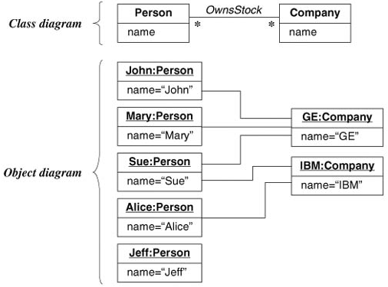
Henkilö voi omistaa usean yhtiön osakkeita
Yhtiöllä on monia osakkeenomistajia
Eli yhteen Henkilö-olioon voi liittyä monta Yhtiö-olioa
Ja yhteen Yhtiö-olioon voi liittyä monta Henkilö-olioa

Slide 30
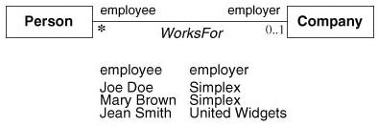
Yhtiössä työskentelee useita ihmisiä
Ihminen työskentelee korkeintaan yhdessä yrityksessä
Huomaa roolinimet:
    Ihmisen rooli yhteyden suhteen on työntekijä, employee
    Yrityksen rooli yhteydessä on työnantaja, emplyer

Slide 31
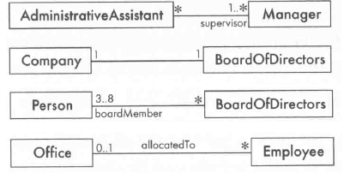
Lisää bisnesmaailman esimerkkejä
  Manageria kohti on useita assistentteja, assistentin johtajana (supervisor) toimii vähintään yksi manageri
  Yhtiöllä on yksi johtokunta, joka johtaa tasan yhtä yhtiötä
  Johtokuntaan kuuluu kolmesta kahdeksaan henkeä. Yksi henkilö voi kuulua useisiin johtokuntiin, muttei välttämättä yhteenkään.
  Toimistoon on sijoitettu (allocated to) useita työntekijöitä. Työntekijällä on paikka yhdessä toimisto tai ei missään

Slide 32
Kaksi OhPe:sta tuttua esimerkkiä
Henkilo joka sisältää Päivämäärä-olion, luku 24.9http://www.cs.helsinki.fi/group/java/s12/ohpe/materiaali.html#24
Joukkue sisältää Pelaajia, tehtävä 90 http://www.cs.helsinki.fi/group/java/s12/ohpe/materiaali.html#w5e90
Luokkakaaviot tehdään luennolla

Slide 33
Palataan Auto ja Henkilö -esimerkkiin
public class Auto{
public void aja(){ System.out.println("liikkuu"); }
}
public class Henkilö {
private Auto omaAuto; // viite olioon, jonka tyyppinä Auto
public Henkilö(Auto a) { omaAuto = a; }
public void meneTöihin() {
omaAuto.aja(); // metodissa henkilö käyttää omistamaansa autoa
}
}

Slide 34
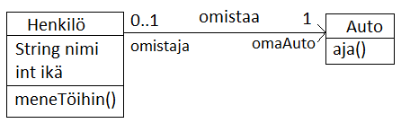
Yhteyden navigointisuunta
Auto-luokan koodista huomaamme, että auto-oliot eivät tunne omistajaansa
    Henkilö-oliot taas tuntevat omistamansa autot Auto-tyyppisen attribuutin omaAuto ansiosta
Yhteys siis on oikeastaan yksisuuntainen, henkilöstä autoon, mutta ei toisinpäin
Asia voidaan ilmaista kaaviossa tekemällä yhteysviivasta nuoli
    Käytetään nimitystä navigointisuunta
    Nuolen kärki sinne suuntaan, johon on pääsy attribuutin avulla

Slide 35
Yhteyden navigointisuunta
Yhteyden navigointisuunnalla merkitystä lähinnä suunnittelu- ja toteutustason kaavioissa
    Merkitään vain jos suunta tärkeä tietää
    Joskus kaksisuuntaisuus merkitään nuolella molempiin suuntiin
    Joskus taas nuoleton tarkoittaa kaksisuuntaista
Määrittelytason luokkakaavioissa yhteyden suuntia ei yleensä merkitä ollenkaan
Yhteyden suunnalla on aika suuri merkitys sille, kuinka yhteys toteutetaan kooditasolla
    Vapaaehtoinen tehtävä: laajenna edellistä esimerkkiä niin, että Auto-olio tuntee omistajansa, ja että kuolleen henkilön auto voi saada uuden omistajan

Slide 36
Kertaus monimutkaisemmasta yhteydestä
Alla olevassa kaaviossa henkilö voi omistaa useita autoja
Autolla on edelleen korkeintaan yksi omistaja
Yhteen Henkilö-olioon voi siis liittyä monta Auto-olioa
    kytkentärajoite * joka tarkoitaa 0...n
Yhteen Auto-olioon liittyy 0 tai 1 Henkilö-olioa omistajan roolissa
    kytkentärajoite 0..1
Jos tilanne epäselvä: piirrä oliokaavio

Slide 37

Useampia yhteyksiä olioiden välillä
Esim. Linuxissa jokaisella hakemistolla on tasan yksi omistaja
    Eli yhteen hakemisto-olioon liittyy roolissa owner tasan yksi käyttäjä-olio
Jokaisella hakemistolla voi olla lisäksi useita käyttäjiä
    Yhteen hakemistoon liittyy useita käyttäjiä roolissa authorizedUser
Yksi käyttäjä voi omistaa useita hakemistoja
Yhdellä käyttäjällä voi olla käyttöoikeus useisiin hakemistoihin
Yhdellä käyttäjällä voi olla samaan hakemistoon sekä omistus- että käyttöoikeus

Slide 38
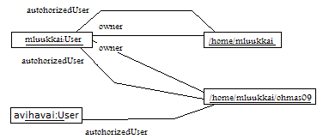
Alla oliokaavio, joka kuvaa erään edellisen luokkakaavion mukaisen tilanteen
  Käyttäjät mluukkai ja avihavai
  mluukkai omistaa kaksi hakemistoa
  mluukkai:lla myös käyttöoikeus omistamiinsa hakemistoihin
    Samojen olioiden välillä kaksi eri yhteyttä!
  avihavai:lla käyttöoikeus hakemistoon /home/mluukkai/ohmas09

Slide 39
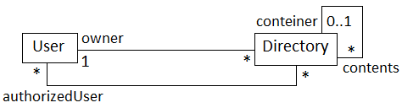
Yhteys kahden saman luokan olion välillä
Miten mallinnetaan se, että hakemistolla on alihakemistoja?
  Yhden olion suhteen yhteyksiä on oikeastaan kahdenlaisia
    Hakemisto sisältää alihakemistoja
    Hakemisto sisältyy johonkin toiseen hakemistoon
Yhteen hakemisto-olioon voi liittyä 0 tai 1 hakemisto-olioa roolissa container (=sisältäjä), eli hakemisto voi olla jonkun toisen hakemiston alla
Yhteen hakemisto-olioon voi liittyä mielivaltainen määrä (*) hakemisto-olioita roolissa contents (=sisältö), eli hakemisto voi sisältää muita hakemistoja

Slide 40
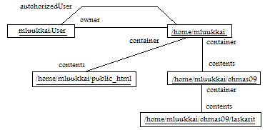
Tilanne vaikuttaa sekavalta, selvennetään oliokaavion avulla
/home/mluukkai sisältää kaksi hakemistoa
    Alihakemistojen rooli yhteydessä on contents eli sisältö
    Päähakemiston rooli yhteydessä on container eli sisältäjä
/home/mluukkai/ohmas09 on edellisen alihakemisto, mutta sisältää itse alihakemiston

Slide 41

Yhteys kahden saman luokan olion välillä, toinen esimerkki
Ihmisten välillä on suhteita, esim. vanhempi ja lapsi
Ihmisellä voi olla 0-2 vanhempaa
    Tietyn ihmisolion suhteen nämä ovat roolissa vanhempi
Ihmisellä voi olla lapsia
    Tietyn ihmisolion suhteen nämä roolissa lapsi
HUOM: malli mahdollistaa sen, että ihminen on itsensä lapsi!
    Tarvittaisiin esim. kommentti joka kieltää tilanteen
Luennolla piirretään asiaa selvittävä oliokaavio

Slide 42
Monimutkaisempi esimerkki
Mallinnetaan seuraava tilanne
    Kurssilla on luennoijana 1 opettaja ja assarina useita opettajia
    Opettaja voi olla useiden kurssien assarina ja luennoijana
    Opettajalla voi olla pomo ja useita alaisia
        Opettajat johtavat toisiaan
    Opiskelija voi osallistua useille kursseille
    Opiskelijalla voi olla suorituksia useista kursseista
Seuraavalla sivulla luokkakaavio
    Luennolla piirretään ehkä oliokaavio
Assosiaation nimiin osallistuu ja on suorittanut on merkitty lukusuunta sillä ne luetaan oikealta vasemmalle:
    Opiskelija osallistuu kurssille

Slide 43
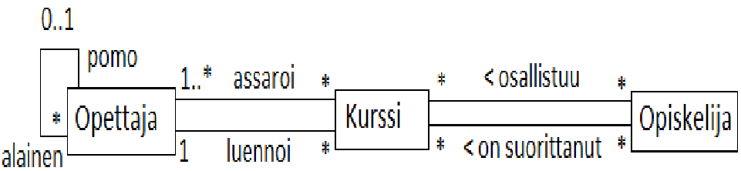
Monimutkaisia ongelmia kannattaa lähestyä paloissa
    Mietitään ensin esim. kurssin ja opettajan suhdetta
    Sitten opiskelijan ja kurssin suhdetta
    Lopulta opettajien keskinäisiä johtajuussuhteita
    Kaikista eri vaiheista voidaan piirtää oma kaavionsa joka lopuksi yhdistetään
    tai samaa kaaviota voidaan laajentaa pikkuhiljaa

Slide 44
Luennolla tehtävä esimerkki
Mallinnetaan yliopisto luokkakaaviona:
  Yliopistossa on useita tiedekuntia
  Tiedekunnissa on useita laitoksia
  Tiedekunta kuuluu vain yhteen yliopistoon ja laitos vain yhteen tiedekuntaan
  Jokainen henkilökunnan jäsen on töissä tietyllä laitoksella
  Jokaisella laitoksella on yksi henkilökunnan jäsen esimiehenä
  Yliopisto omistaa useita rakennuksia
  Rakennuksessa voi sijaita yksi tai useampi laitos, kaikissa rakennuksissa tosin ei ole mitään laitosta
  Laitos sijaitsee yhdessä tai joskus myös useammassa rakennuksessa

Slide 45
Yhteys vai ei?
Kuvitellaan, että on olemassa henkilöitä, jotka eivät omista autoa
Autottomat henkilöt kuitenkin välillä lainaavat jonkun muun autoa
Koodissa asia voitaisiin ilmaista seuraavasti:
public class AutotonHenkilo {
public void lainaaJaAja( Auto lainaAuto ) {
lainaAuto.aja();
}
}
Eli autottoman henkilön metodi lainaaJaAja saa parametrikseen auton (lainaAuto), jolla henkilö ajaa
Auto on lainassa ainoastaan metodin suoritusajan
    AutotonHenkilo ei siis omaa pysyvää suhdetta autoon

Slide 46

Ei yhteyttä vaan riippuvuus
Kannattaako luokkien Auto ja AutotonHenkilo välille piirtää yhteys?
Koska kyseessä ei ole pysyvämpiluontoinen yhteys, on parempi käyttää luokkakaaviossa riippuvuussuhdetta (engl. dependency)
Riippuvuus merkitään katkoviivanuolena, joka osoittaa siihen luokkaan josta ollaan riippuvaisia
Riippuvuus on tavallaan myös yhteys, mutta ”normaalia” yhteyttä ”heikompi” (= ei kestä yhtä kauaa)
Alla on ilmaistu vielä riippuvuuden laatu
    Tarkennin (eli stereotyyppi) <<use>> kertoo että kyseessä on käyttöriippuvuus, eli AutotonHenkilö kutsuu Auto:n metodia

Slide 47
Lisää riippuvuudesta
Joskus riippuvuus määritellään siten, että luokka A on riippuvainen luokasta B jos muutos B:hen saa aikaan mahdollisesti muutostarpeen A:ssa
  Näin on edellisessä esimerkissä: jos Auto-luokka muuttuu (esim. metodi aja muuttuu siten että se tarvitsee parametrin), joudutaan AutotonHenkilö-luokkaa muuttamaan
Riippuvuus on siis jotain ”heikompaa” kun tavallinen luokkien välinen yhteys
  Jos luokkien välillä on yhteys, on niiden välillä myös riippuvuus, sitä ei vaan ole tapana merkitä
  Henkilö joka omistaa Auton on riippuvainen autosta...

Slide 48
Esimerkki, Auto sisältää neljä rengasta
public class Rengas{
public void pyöri(){ System.out.println("pyörii"); }
}
public class Auto{ // neljä rengasta vasenEtu, oikeaEtu, ...
private Rengas vEtu; Rengas oEtu; Rengas vTaka; Rengas oTaka;
public Auto(){ // auto saa renkaansa syntyessään
vEtu = new Rengas(); oEtu = new Rengas();
vTaka = new Rengas(); oTaka = new Rengas();
}
public void aja(){ // ajaessa kaikki renkaat pyörivät
vEtu.pyöri(); oEtu.pyöri():
vTaka.pyöri(); oTaka.pyöri():
}

Slide 49
Kompositio
Tilannehan voitaisiin mallintaa tekemällä autosta yhteys renkaisiin ja laittamalla kytkentärajoitteeksi 4
Renkaat ovat kuitenkin siinä mielessä erityisessä asemassa, että voidaan ajatella, että ne ovat auton komponentteja
    Renkaat sisältyvät autoon
Kun auto luodaan, luodaan renkaat samalla
    Koodissa auto luo renkaat
Renkaat ovat private, eli niihin ei pääse ulkopuolelta käsiksi
Kun roskienkerääjä tuhoaa auton, tuhoutuvat myös renkaat
Eli ohjelman renkaat sisältyvät autoon ja niiden elinikä on sidottu auton elinikään (oikeat renkaat eivät tietenkään käyttäydy näin vaan ovat vaihdettavissa)
Tämänkaltaista tilannetta, jota nimitetään kompositioksi (engl. composition), varten on oma symbolinsa, ks. seuraava sivu

Slide 50

Kompositio
Komposition symboli on ”musta salmiakkikuvio”, joka liitetään yhteyden siihen päähän, johon osat sisältyvät
Kompositiota käytetään kun seuraavat ehdot toteutuvat:
    Osat ovat olemassaoloriippuvaisia kokonaisuudesta
        Auton tuhoutuessa renkaat tuhoutuvat
    Osa voi kuulua vaan yhteen kompositioon
        Rengasta ei voi siirtää toiseen autoon
    Osa on koko elinaikansa kytketty samaan kompositioon
Koska Rengas-olio voi liittyä nyt vain yhteen Auto-olioon, ei salmiakin puoleiseen päähän tarvita osallistumisrajoitetta koska se on joka tapauksessa 1

Slide 51
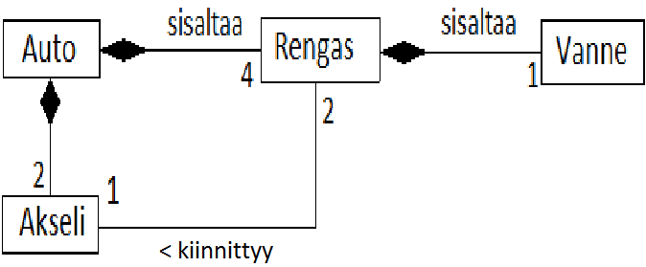
Monimutkaisempi esimerkki
Tarkennettu Auto sisältää 4 rengasta ja 2 akselia
Komposition osa voi myös sisältää oliota
    Rengas sisältää vanteen
Komposition osilla voi olla ”normaaleja” yhteyksiä
    Akseli kiinnittyy kahteen renkaaseen
    Rengas on kiinnittynyt yhteen akseliin

Slide 52
Kompositio, huomioita
Onko kompositiomerkkiä pakko käyttää?
    Ei, mutta usein sen käyttö selkiyttää tilannetta
Kompositio on siis erittäin rajoittava suhde olioiden välillä, toisin kuin ”normaali” yhteys
    Välimuotona seuraavalla sivulla esiteltävä kooste

Slide 53

Kooste
Koosteella (engl. agregation) tarkoitetaan koostumussuhdetta, joka ei ole yhtä komposition tapaan ”ikuinen”
  koostesuhteisiin osallistumista ei ole rajoitettu yhteen
    HUOM: suomenkieliset termit kooste ja kompositio ovat huonot ja jopa harhaanjohtavat
Koostetta merkitään ”valkoisella salmiakilla” joka tulee siihen päähän yhteyttä, johon osat kuuluvat
Esimerkki: Joukkue koostuu pelaajista (jotka ovat ihmisiä)
    Ihminen ei kuitenkaan kuulu joukkueeseen ikuisesti
    Joukkue ei syynnytä eikä tapa pelaajaa
    Ihminen voi kuulua yhtäaikaa useampaan joukkueeseen
Alla on rajattu, että joukkueella on 5-10 pelaajaa

Slide 54
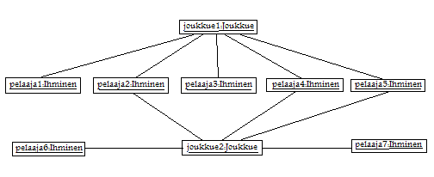
Koosteen oliokaavio
Joukkueen 1 muodostavat pelaajat 1, 2, 3, 4 ja 5
Pelaajat 2, 4, ja 5 kuuluvat myös joukkueeseen 2, jonka muut jäsenet ovat pelaajat 6 ja 7

Slide 55

Huomio koostesymboolin käytöstä
Komposition (eli mustan salmiakin) merkitys on selkeä, kyseessä on olemassaoloriippuvuus
On sensijaan epäselvää millon koostetta (eli valkoista salmiakkia) tulisi käyttää normaalin yhteyden sijaan
Monet asiantuntevat oliomallintajat ovat sitä mieltä että koostetta ei edes tulisi käyttää
Koostesuhde on poistunut UML:n standardista versiosta 2.0 lähtien
Koostesuhde on kuitenkin edelleen erittäin paljon käytetty joten on hyvä tuntea symbooli passiivisesti
Tällä kurssilla koostetta ei käytetä eikä sitä tarvitse osata
Joukkueen ja pelaajien välinen suhde voidaankin ilmaista normaalina yhteytenä

Slide 56
Monimutkaisempi esimerkki
Joukkue pelaa liigassa, jossa on 14 joukkuetta
Ihminen voi kuulua mielivaltaisen moneen joukkueeseen
Joukkueeseen kuuluu 5-10 ihmistä
Ihminen tuntee useita ihmisiä
Ihminen voi olla avioliitossa, mutta vain yhdessä avioliitossa kerrallaan
Avioliitto koostuu kahdesta ihmisestä
Vastaus seuraavalla sivulla
Huomaa miten yhteys tuntee on mallinnettu
    Toisessa päässä osallistumisrajoite 1 ja toisessa *
    Voisi olla myös * ja *
    Tuntee on symmetrinen yhteys toisin kuin jossain aiemmassa esimerkissä ollut johtaa, joten toisen pään osallistumisrajoituksella ei ole merkitystä

Slide 57
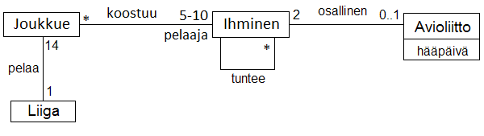
Edellisen sivun tilannetta vastaava UML-kaavio:
Entä jos tätä vielä laajennettaisiin seuraavasti:
  Liigalla on sarjaohjelma
  Sarjaohjelma sisältää 52 pelikierrosta
  Kullakin pelikierroksella pelataan 7 ottelua
  Ottelussa pelaa vastakkain 2 joukkuetta, joista toinen on kotijoukkue ja toinen vierasjoukkue

Slide 58
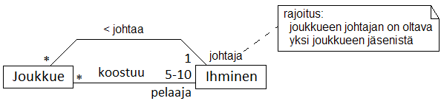
Rajoitukset
Jos haluttaisiin mallintaa tilanne, että joku joukkueen jäsenistä on joukkueen johtaja, pelkkä luokkakaavio (siinä määrin kun tällä kurssilla UML:ää opitaan) ei riitä
Tilanne voitaisiin mallintaa seuraavalla sivulla esitetyllä tavalla
    Eli lisätään normaali yhteys johtaa joukkueen ja ihmisen välille
    Määritellään kytkentärajoite: joukkueella on tasan 1 johtaja
    Ilmaistaan UML-kommenttina, että joukkueen johtajan on oltava joku joukkueen jäsenistä

Slide 59

Yhteydessä olevien luokkien järjestys
Esim. edellisessä esimerkissä joukkue koostuu pelaajista
    Pelaajilla ei ole kuitenkaan mitään erityistä järjestystä yhteyden kannalta
Joskus osien järjestys voi olla tärkeä
Esim. dokumentti sisältää sivuja ja kukin sivu sisältää tekstirivejä
    Sivujen ja rivien on oltava tietyssä järjestyksessä, muuten dokumentissa ei ole järkeä
Se seikka, että osat ovat järjestyksessä voidaan ilmaista lisämääreenä {ordered}, joka laitetaan niiden olioiden päähän yhteyttä joilla on järjestys
    Jos ei ole selvää minkä suhteen oliot on järjestetty, voidaan asia ilmaista kommentilla

Slide 60
Millä kaaviot kannattaa piirtää?
Ensinnäkään, kaikkea ei tarvitse eikä kannatakaan tunkea samaan kuvaan
    Nyrkkisääntönä voisi olla, että yhdessä kaaviossa kannattaa olla max 10 asiaa (= luokkaa, käyttötapausta, ...)
Eli mitä työkaluja kannattaa käyttää?
Kynä ja paperia tai valkotaulu
    Paperi talteen tai roskiin
    Tarvittaessa skannaus tai digikuva
Tarjolla paljon ilmaisia työkaluja
    Paint (suuri osa näidenkin kalvojen kuvista tehty paintilla)
    Dia (win+linux)
    Umbrello (ei osaa ns. sekvenssikaavioita)
    ArgoUML (osaa vaan standardin vanhaa versiota, käy tälle kurssille)
    Openoffice

Slide 61
Paljon maksullisia vaihtoehtoja, mm.
    Visual Paradigm
    Magic Draw
    Rational Rose
    Microsoft Visio
    Omnigraffle (Mac)
Magic Draw:n Community edition saatavissa ilmaiseksi, ks.
    ks. https://www.cs.helsinki.fi/intranet/group/cinco/teaching/md/
    Saatetaan käyttää kevään kurssilla Tietokantojen perusteet
Visio löytyy laitoksen ohjelmistojakelusta:
    ks. www.cs.helsinki.fi/compfac/ohjeet/msdnaa
Monet maksulliset tuotteet osaavat generoida luokkamäärittelyistä koodirunkoja ja myös toisinpäin, koodista UML:ää
Ei ole olemassa selkeää vastausta mitä työkalua kannattaa käyttää. Tämän kurssin tarpeisiin kynä ja paperia riittää hyvin
”kymmenen sekunnin sääntö”

